Slide 1

ANALÍTICA DE SISTEMAS EMPRESARIALES
SESIÓN 03
MODELADO DIMENSIONAL
Componentes: tablas de hechos, dimensiones y medidas.
Esquemas: estrella y copo de nieve.
Modelado dimensional vs modelado E-R
Pasos para crear un modelo dimensional
Implementación de un modelo dimensional en Microsoft SQL Server.

Slide 2
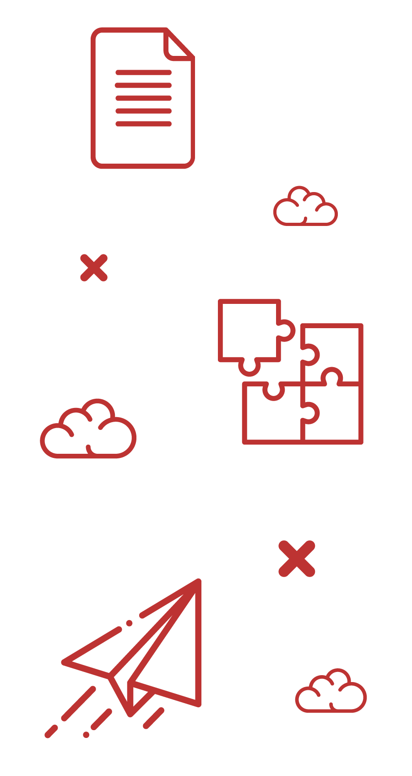
INTRODUCCIÓN
DE LA SESIÓN

Slide 3
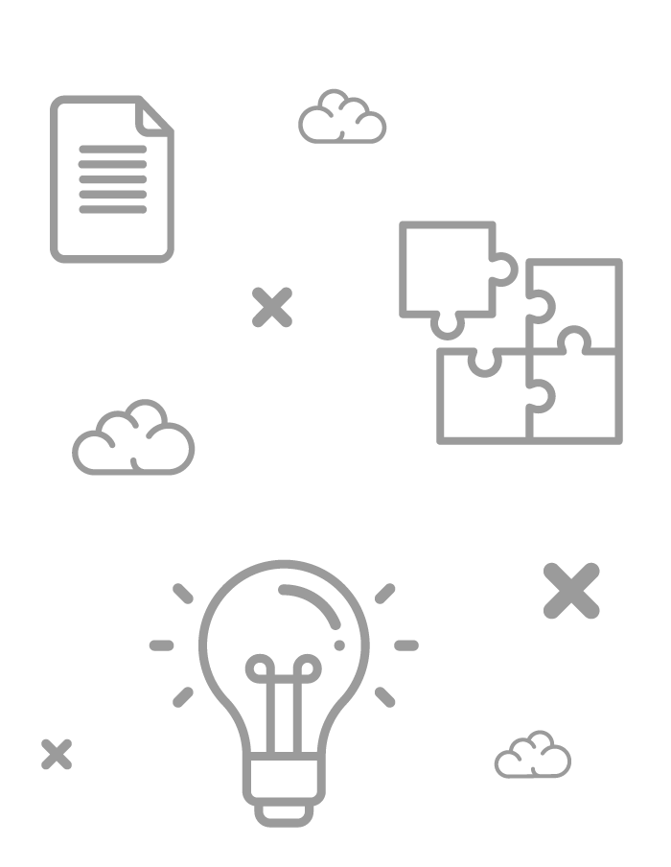
+ INTRODUCCIÓN
Se identificarán los componentes de un modelo dimensional: el hecho, las dimensiones y la métrica que satisfacen un requerimiento de información para análisis.
Se representará gráficamente el modelo dimensional.
aprenderás a codificar el script de implementación del modelo dimensional.

Slide 4
COMPONENTES: TABLAS DE HECHOS, DIMENSIONES Y MEDIDAS

Slide 5
+ COMPONENTES: TABLAS DE HECHOS, DIMENSIONES Y MEDIDAS
UN MODELO DIMENSIONAL ESTÁ CONFORMADO POR:
los hechos
las medidas
las dimensiones

Slide 6
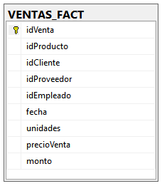
+ COMPONENTES: TABLAS DE HECHOS, DIMENSIONES Y MEDIDAS
Los hechos son las transacciones o eventos del negocio que deseamos analizar.
¿Cómo estuvo el nivel de las ventas en el último mes?
Las medidas son la base para definir los indicadores del negocio.
¿Cuántas unidades vendimos?
¿Cuánto fue el monto obtenido en dólares?
En la tabla de hechos, cada fila representa una ocurrencia del hecho.
Cada fila representa una venta.
Medidas

Slide 7
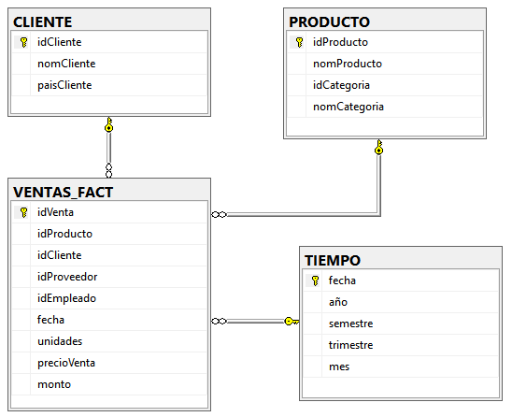
+ COMPONENTES: TABLAS DE HECHOS, DIMENSIONES Y MEDIDAS
Las dimensiones son los "puntos de vista" por los que se realiza el análisis de los hechos.
Ventas por cliente.
Ventas por producto.
Ventas mensuales.
Ventas mensuales por producto y cliente.
En la tabla de dimensión, cada fila representa una instancia de la dimensión.
En la dimensión cliente, cada fila representa a un cliente y sus atributos.

Slide 8
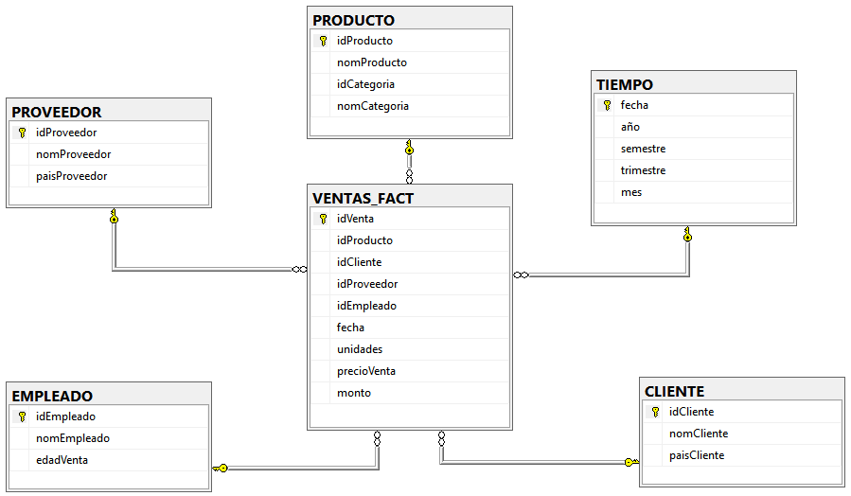
+ COMPONENTES: TABLAS DE HECHOS, DIMENSIONES Y MEDIDAS
Dimensión Producto
Dimensión Tiempo
Dimensión Proveedor
Hechos
Dimensión Empleado
Métrica
Dimensión Cliente

Slide 9
ESQUEMAS: ESTRELLA Y COPO DE NIEVE

Slide 10

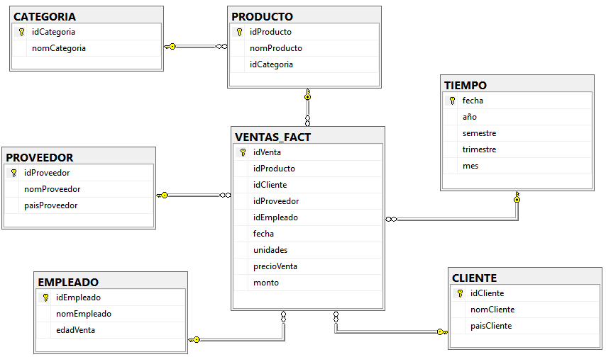
+ ESQUEMAS: ESTRELLA Y COPO DE NIEVE
ESQUEMA ESTRELLA
ESQUEMA COPO DE NIEVE
dimensión denormalizada
dimensión normalizada
Cada punta de la estrella tiene una sola tabla de dimensión.
Puede tener algunas dimensiones denormalizadas.
Una o más puntas de la estrella tienen tablas relacionadas debido a que la dimensión se ha normalizado.

Slide 11
MODELADO DIMENSIONAL VS. MODELADO E-R

Slide 12
+ MODELO DIMENSIONAL VS MODELO ENTIDAD/RELACIÓN
 | Modelo Dimensional | Modelo Entidad/Relación
Propósito | Optimizar el tiempo de respuesta a las consultas | Optimizar el almacenamiento actualizado de los datos
Representación | Estructura de datos sumamente intuitiva (con cierto nivel de denormalización) | Estructura de datos compleja (altamente normalizada)
Componentes | Hechos, medidas y dimensiones | Entidades, atributos y relaciones

Slide 13
PASOS PARA CREAR UN MODELADO DIMENSIONAL

Slide 14
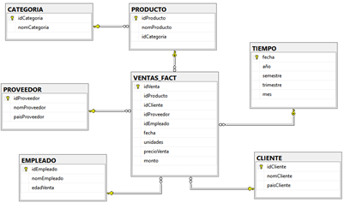
+ PASOS PARA CREAR UN MODELO DIMENSIONAL
Pasos a seguir en el modelado dimensional:
Definir el objetivo del modelo identificando el hecho.
La transacción o evento que se desea analizar.
Establecer la granularidad del hecho.
Nivel de detalle al que se desea llegar.
Identificar las medidas a evaluar.
Atributos numéricos a evaluar.
Definir las dimensiones.
Criterios por los que se desea analizar el hecho.
Establecer la granularidad de la dimensión tiempo.
Periodo más pequeño a tener en cuenta.
Seleccionar el esquema a utilizar.
Estrella o copo de nieve.

Slide 15
+ PASOS PARA CREAR UN MODELO DIMENSIONAL
El hecho es un evento que es descrito por sus medidas y las ocurrencias de las dimensiones que participan en el evento.
En el ejemplo, cada fila de la tabla VENTAS_FACT es una ocurrencia del evento "venta" que es descrita por las unidades que se vendieron, el precio acordado, el monto de la venta, el producto que se vendió, el cliente al que se le vendió, el proveedor de dicho producto, el empleado que hizo la venta, y la fecha en la que se llevó a cabo.
Medidas

Slide 16
+ PASOS PARA CREAR UN MODELO DIMENSIONAL
LA TABLA DE HECHOS
La tabla de hechos refleja el número de transacciones llevadas a cabo.
Describe muy bien los procesos del negocio.
Suelen ser tablas muy grandes que crecen rápidamente.
Pueden contener medidas base (por ejemplo unidades), derivadas (por ejemplo monto) o agregadas.
Se relacionan con las dimensiones a través de sus claves foráneas.
Medidas

Slide 17
+ PASOS PARA CREAR UN MODELO DIMENSIONAL
LAS DIMENSIONES
Las dimensiones tienen una clave primaria simple, y sus atributos suelen ser textuales.
Pueden organizarse en jerarquías. Por ejemplo Categoría/Producto, o una jerarquía basada en el tiempo como Año/Semestre/Trimestre, Mes.
Suelen tener muchos atributos descriptivos.
Suelen estar altamente indexados.

Slide 18
+ PASOS PARA CREAR UN MODELO DIMENSIONAL
TIPO DE LLAVES O CLAVES
Tipos de llaves o claves:
Llave primaria (PK).
Llave foránea (FK).
Llave compuesta.
Llave artificial.
Ventajas del uso de llaves artificiales:
Suelen ser numéricas autoincremento.
Son más fáciles de procesar y mejoran el rendimiento.
Reducen el tamaño de la tabla de hechos.

Slide 19

+ PASOS PARA CREAR UN MODELO DIMENSIONAL
GRANULARIDAD DEL HECHO
Es una importante consideración de diseño. El tamaño del grano define el nivel de detalle al que se puede llegar en el análisis.
Grano fino: se define a nivel de la transacción proporcionando alto nivel de detalle.
Grano grueso: define data agregada (sumarizada) ocultando información que no podrá ser explotada.
Granularidad de la dimensión tiempo: si el tamaño del grano es Mes, no podrá analizar las transacciones diarias; pero, si el tamaño es Día, podrá analizarlas día por día y también mes a mes.

Slide 20
+ PASOS PARA CREAR UN MODELO DIMENSIONAL
¿QUÉ ESQUEMA UTILIZAR?
ESQUEMA ESTRELLA
ESQUEMA COPO DE NIEVE
dimensión denormalizada
dimensión normalizada
El esquema estrella es muy intuitivo para el usuario.
Las dimensiones normalizadas hacen que el esquema no sea fácil de entender para el usuario.
Requiere la ejecución de más combinaciones (joins), degradando el rendimiento.

Slide 21
IMPLEMENTACIÓN DE UN MODELO DIMENSIONAL EN MICROSOFT SQL SERVER

Slide 22
+ IMPLEMENTACIÓN DE UN MODELO DIMENSIONAL EN MICROSOFT SQL SERVER
Una vez definido el modelo dimensional (su modelo físico, es decir los tipos de datos de los atributos y restricciones), y el esquema a implementar, debemos:
Codificar el script SQL que despliega el modelo dimensional en un servidor SQL.
Ejecutar el mapeo de columnas, que consiste en identificar la fuente de los datos a almacenar en cada columna del modelo dimensional.
Establecer si para algunas columnas del modelo dimensional se requiere ejecutar alguna transformación previa para que el dato fuente se ajuste a las características de la columna del modelo dimensional.
Poblar el modelo dimensional usando alguna herramienta que permita ejecutar operaciones ETL (Extraction, Transformation, Load).

Slide 23

CONCLUSIONES MÁS REFERENCIAS

Slide 24
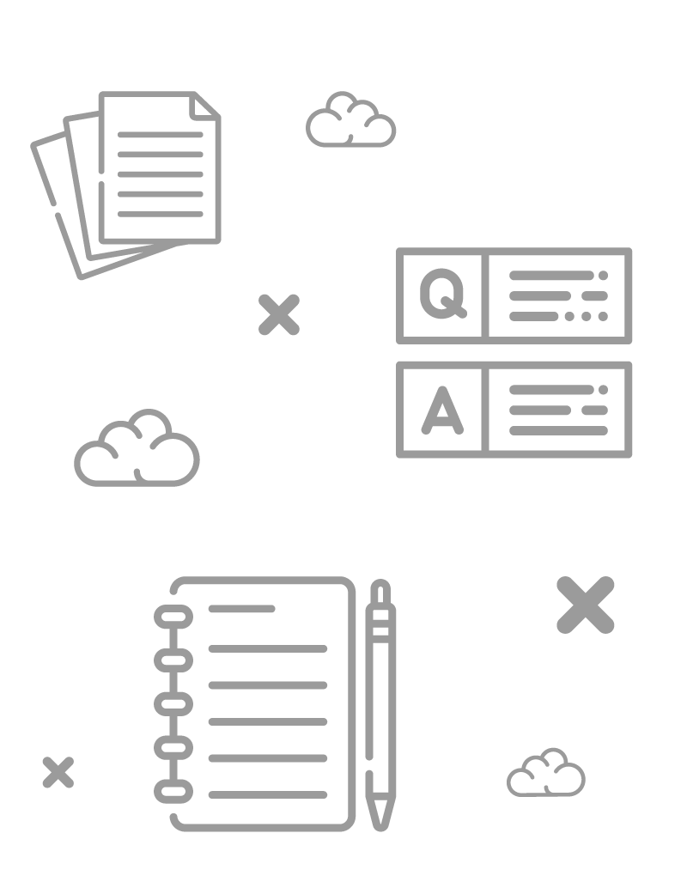
+ CONCLUSIONES
Un modelo dimensional está conformado por el hecho, que es la transacción o evento a analizar.
El hecho define los números o medidas a evaluar, y que establecen el estado del negocio.
También son parte del modelo dimensional, las dimensiones o criterios por los que se analiza el hecho.
Cada fila de una tabla de dimensión es una ocurrencia de la dimensión. Describe completamente a la ocurrencia.
Cada fila de la tabla de hechos es una ocurrencia de la transacción a analizar. La ocurrencia es descrita por cada una de las ocurrencias de las dimensiones que participan en la transacción y por los valores de sus medidas.

